Slide 1
Deep learning in legal system:
opportunities and challenges
NGÔ PHÚ THỊNH
Người hướng dẫn khoa học: PGS. TS. Nguyễn Thanh Bình
Trường Đại học Khoa học Tự nhiên - ĐHQG TP.HCM
Tháng 7 - 2023

Slide 2
Nội dung
CÁC CHỦ ĐỀ CHÍNH ĐƯỢC THẢO LUẬN TRONG BẢN THUYẾT TRÌNH NÀY
Giới thiệu đề tài
Ứng dụng trong lĩnh vực luật
Khó khăn và thách thức
Thử nghiệm
Kết luận

Slide 3
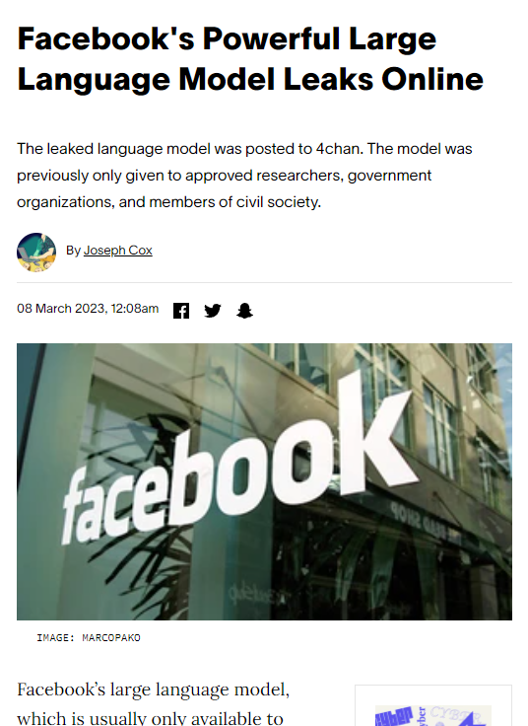
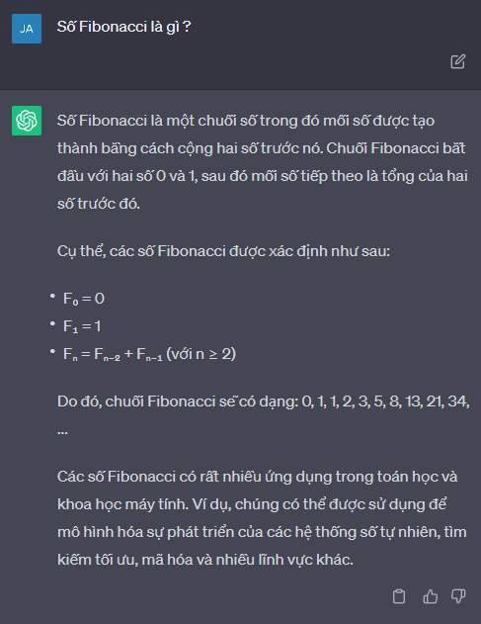
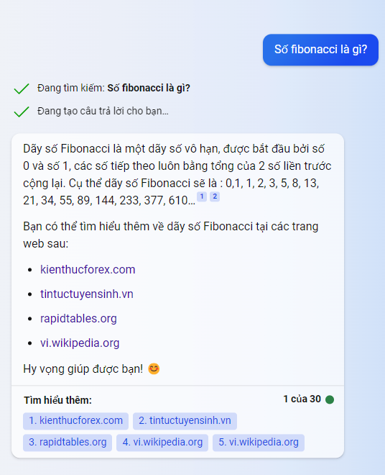
ChatGPT (Chat Generative Pre-Trained Transformer) là một chatbot trí tuệ nhân tạo do OpenAI phát triển và ra mắt vào ngày 30 tháng 11 năm 2022.
Ngày 6 tháng 2 năm 2023, Google cho ra mắt Bard cạnh tranh trực tiếp với ChatGPT.
Ngày 7 tháng 2 năm 2023, Microsoft công bố phiên bản search engine Bing dựa trên mô hình GPT tương tự như ChatGPT
Ngày 24 tháng 2 năm 2023, Meta cũng đã ra mắt LLaMA, mã nguồn mỡ, nhưng không công bố trọng số
Trong vòng một tuần, LLaMA bị rò rỉ ra công chúng. Từ thời điểm này trở đi, những đổi mới trở nên mạnh mẽ và nhanh chóng hơn.

Slide 4
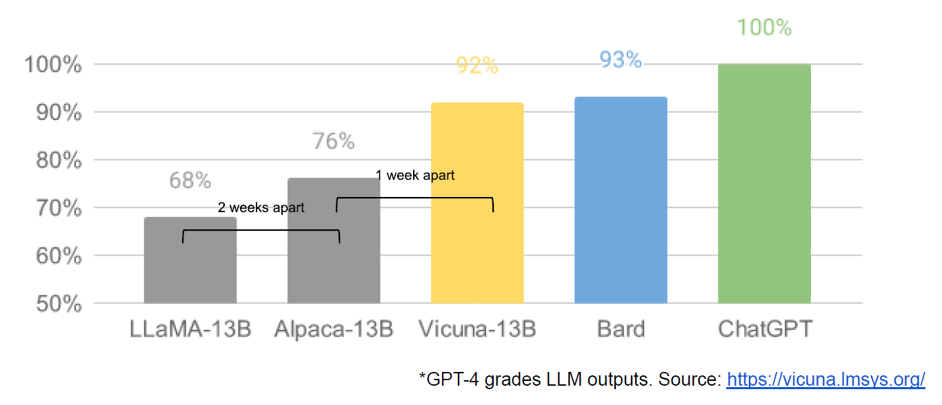
Cuộc đua AI bắt đầu
Chất lượng phản hồi của các mô hình được đánh giá bởi GPT-4
Notes:
Chỉ sau 3 tuần LLaMA bị rò rỉ, rất nhiều model open-source khác đã xuất hiện với một tốc độ cực nhanh. Vicuna chỉ mất 3 tuần để đạt được độ tốt 92% so với ChatGPT, với trọng số ít hơn 13 tỷ so với 175 tỷ như GPT3.5 của chatgpt

Slide 5



Lý do chọn lĩnh vực luật để nghiên cứu
Notes:
Hầu hết mọi người đều cho rằng pháp luật quá khô khan, cứng nhắc và cao siêu. Họ sợ hãi phải dính dáng đến bất cứ vấn đề gì liên quan đến pháp luật. Cứ nhắc đến pháp luật là người ta nghĩ ngay đến những điều kinh khủng như thủ tục rắc rối, bị gây khó dễ, bất công, bồi thường, ngồi tù… Nỗi sợ này có nguồn gốc từ lâu đời, từ khi pháp luật còn là công cụ để giới cầm quyền đàn áp, bóc lột nô lệ và những người dân yếu đuối
Nhưng thực tế, luật là một ngành rất rộng, có ảnh hưởng đến mọi lĩnh vực của đời sống xã hội. Pháp luật chính là cuộc sống. Luật như một công cụ để bảo vệ lợi ích của công dân.

Slide 6
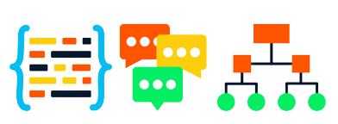
Ứng dụng
trong lĩnh vực luật

Slide 7
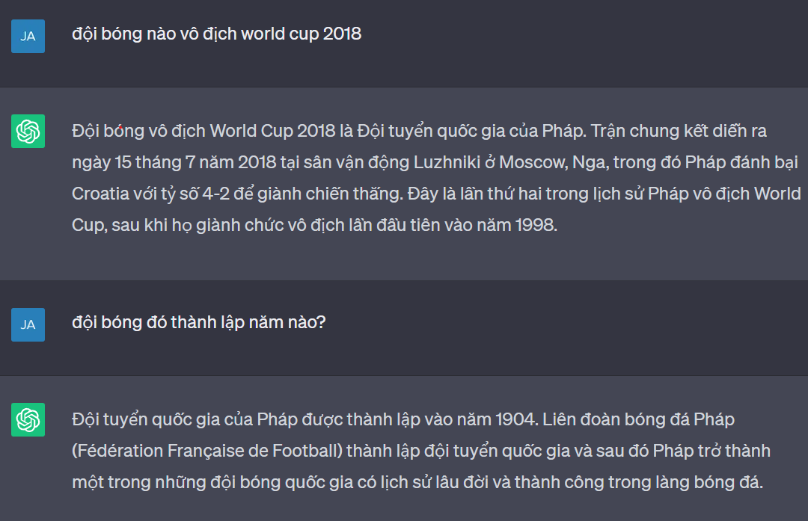
Sử dụng LLM để tra cứu và soạn thảo

Slide 8
Sử dụng LLM để tra cứu và soạn thảo
Cách hoạt động: Dự đoán xác suất của từ tiếp theo dựa theo các từ đã xuất hiện trước đó.
Ví dụ:
ném 0.6%
Nếu cuộc đời
lấy 0.2%
này 0.1%
không 0.1%

Slide 9
Sử dụng LLM để tra cứu và soạn thảo
Cách hoạt động: Dự đoán xác suất của từ tiếp theo dựa theo các từ đã xuất hiện trước đó.
Ví dụ:
ném 0.6%
Nếu cuộc đời
lấy 0.2%
này 0.1%
không 0.1%

Slide 10
Sử dụng LLM để tra cứu và soạn thảo
Cách hoạt động: Dự đoán xác suất của từ tiếp theo dựa theo các từ đã xuất hiện trước đó.
Ví dụ:
cho 0.1%
Nếu cuộc đời ném
vào 0.8%
đi 0.05%
ra 0.05%

Slide 11
Sử dụng LLM để tra cứu và soạn thảo
Cách hoạt động: Dự đoán xác suất của từ tiếp theo dựa theo các từ đã xuất hiện trước đó.
Ví dụ:
cho 0.1%
Nếu cuộc đời ném
vào 0.8%
đi 0.05%
ra 0.05%

Slide 12
Sử dụng LLM để tra cứu và soạn thảo
Cách hoạt động: Dự đoán xác suất của từ tiếp theo dựa theo các từ đã xuất hiện trước đó.
Ví dụ:
Nếu cuộc đời ném vào mặt bạn một quả chanh, hãy vắt nước chanh thay vì chê nó chua quá.
Nếu cuộc đời ném vào

Slide 13
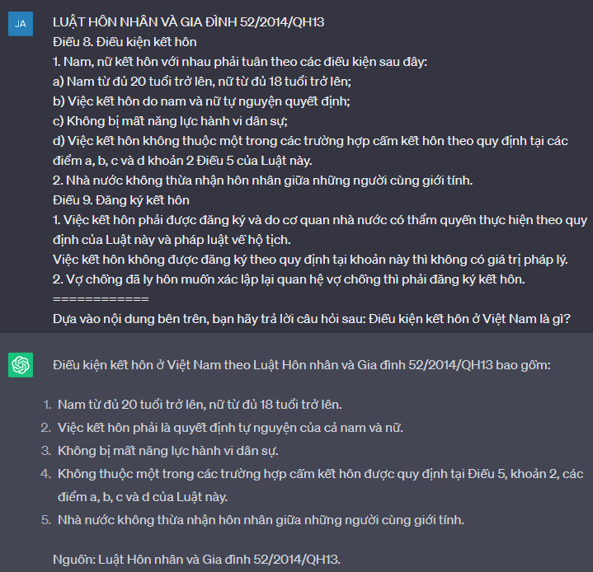
Sử dụng LLM để tra cứu và soạn thảo
Cách hoạt động: Dự đoán xác suất của từ tiếp theo dựa theo các từ đã xuất hiện trước đó.
Ví dụ:
Nếu cuộc đời ném vào mặt bạn một quả chanh, hãy vắt nước chanh thay vì chê nó chua quá.
Giải pháp: cung cấp thêm thông tin cho mô hình. Dưới dạng format:
{nội dung tìm kiếm} ======== Dựa vào nội dung bên trên, bạn hãy trả lời câu hỏi sau: {câu hỏi}
Phương pháp làm trên còn được gọi là Prompt Engineering

Slide 14
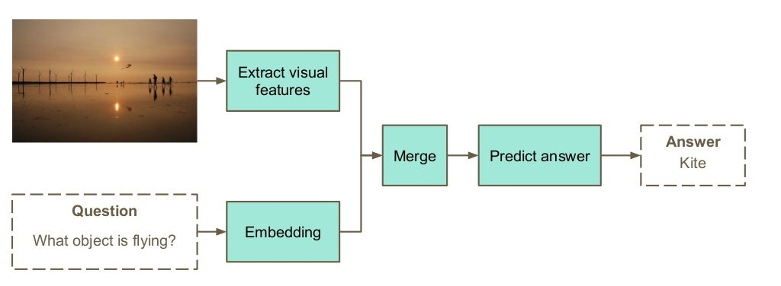
Sử dụng LLM để tra cứu và soạn thảo
GPT4 with multimodal

Slide 15
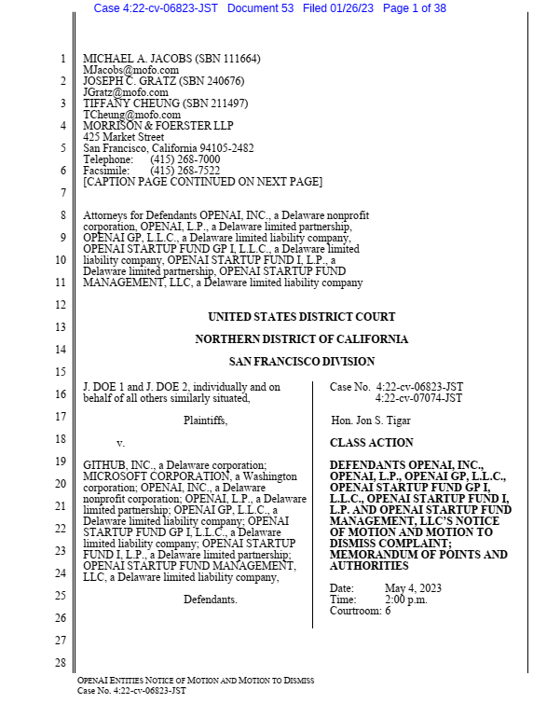
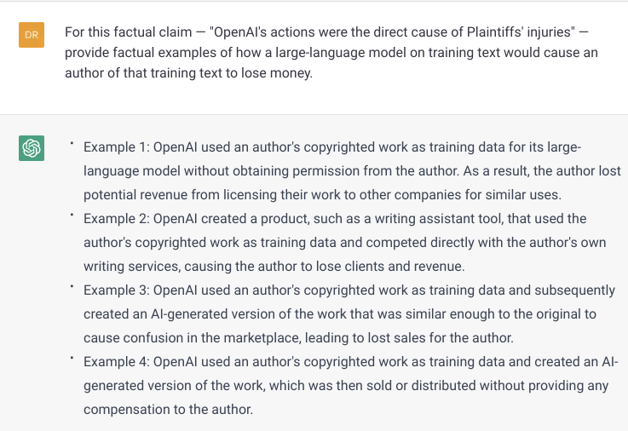
Sử dụng LLM để tra cứu và soạn thảo
Thí nghiệm tại MIT Computational Law Report

Slide 16
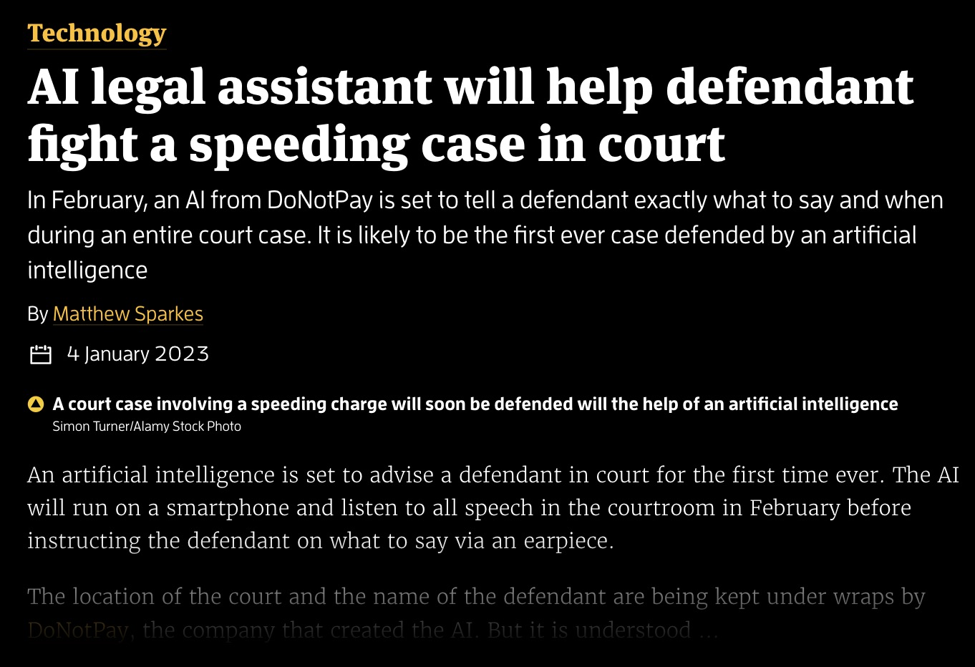
Robot luật sư

Slide 17
Khó khăn và thách thức
Bảo mật thông tin
Một số công ty như Apple, Samsung... đã cấm nhân viên của mình sử dụng ChatGPT vì lo ngại các thông tin nhạy cảm có thể bị rò rỉ.
Nói chung cho tất cả mô hình AI hiện nay
Chi phí cao
Một ngày OpenAI có thể phải trả tới 700,000 USD để duy trì hệ thống của mình
Đạo đức và pháp lý
Nỗi sợ vô hình với AI

Slide 18
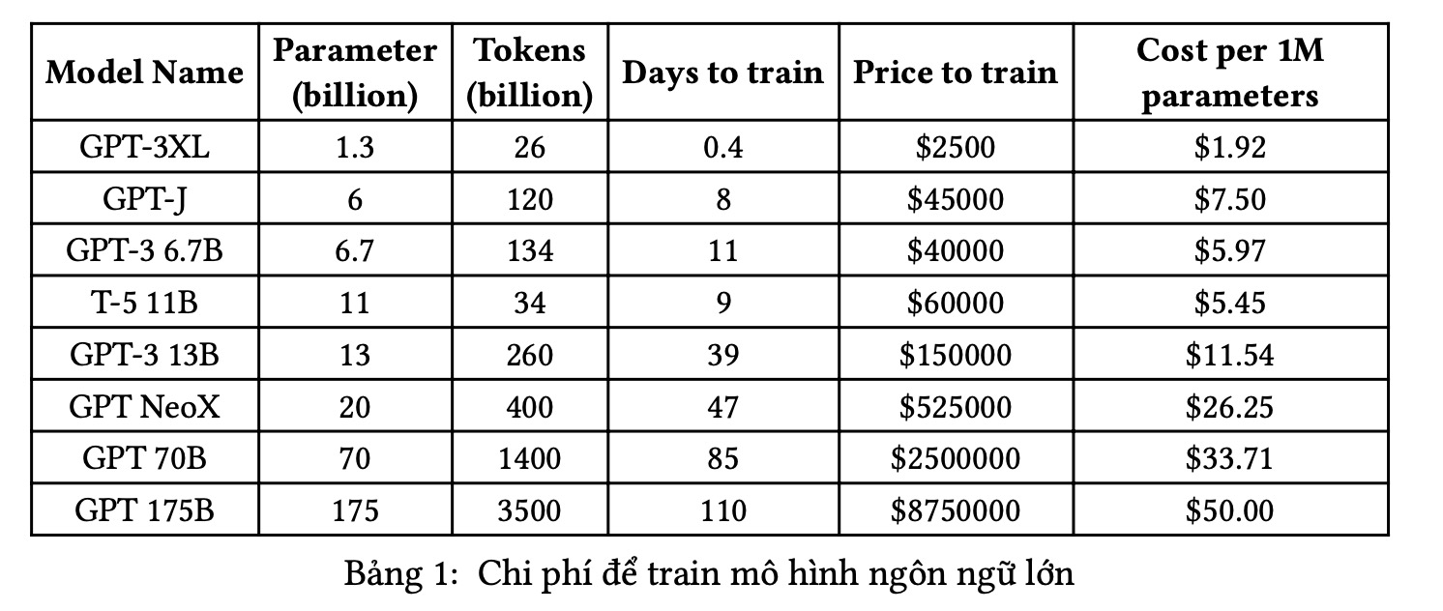
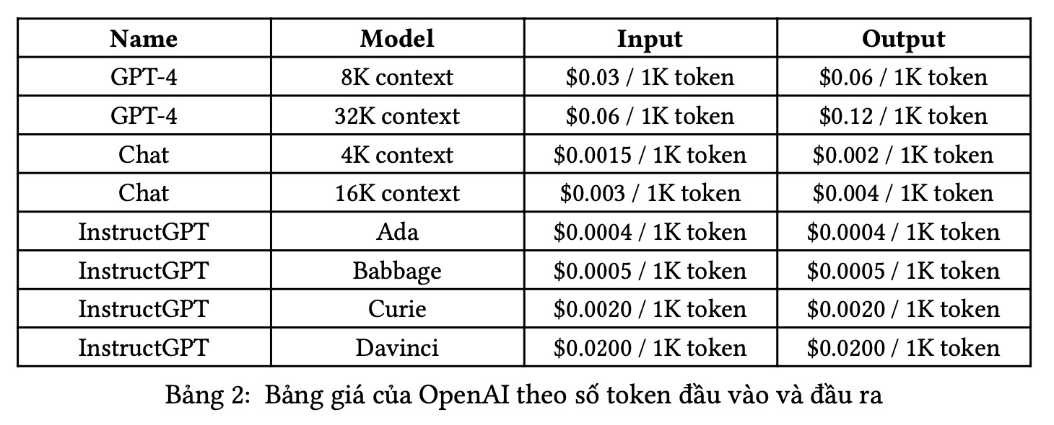
Chi phí cao
Một ngày OpenAI có thể phải trả tới 700,000 USD để duy trì hệ thống của mình
Khó khăn và thách thức
Nói chung cho tất cả mô hình AI hiện nay

Slide 19
Khó khăn và thách thức
Bảo mật thông tin
Một số công ty như Apple, Samsung... đã cấm nhân viên của mình sử dụng ChatGPT vì lo ngại các thông tin nhạy cảm có thể bị rò rỉ.
Nói chung cho tất cả mô hình AI hiện nay
Chi phí cao
Một ngày OpenAI có thể phải trả tới 700,000 USD để duy trì hệ thống của mình
Đạo đức và pháp lý
Nỗi sợ vô hình với AI

Slide 20
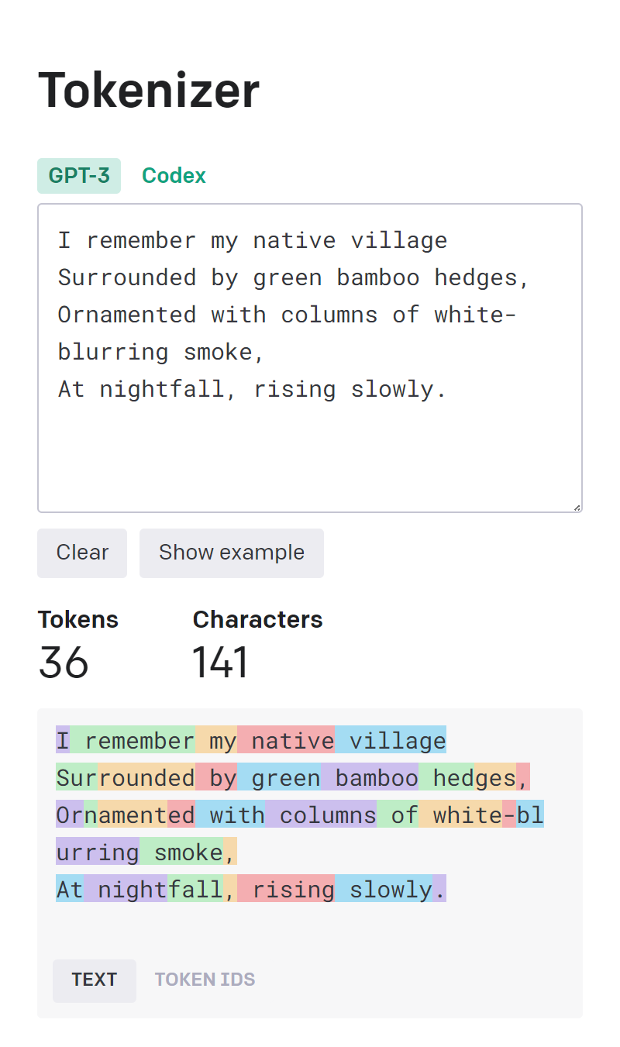
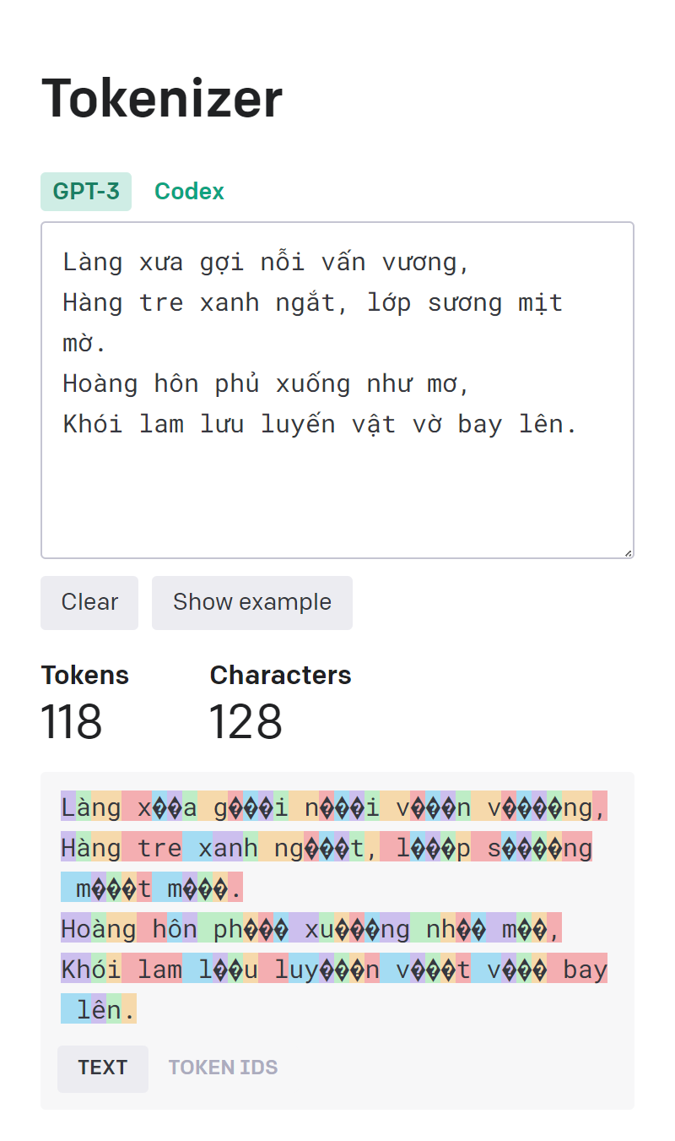
Khó khăn và thách thức
Dữ liệu
Thiếu dữ liệu chất lượng cao
Kiến trúc mô hình chưa phù hợp
Đối với tiếng Việt
Các ngôn ngữ gốc latin chiếm phần lớn trong các LLM, tokenizer chưa phù hợp cho tiếng Việt

Slide 21
Thử nghiệm
Phát triển tiếp từ bài báo Intelligent Retrieval System on Legal Information tại hội nghị ACIIDS
1. Xây dựng bộ dữ liệu văn bản vi phạm pháp luật
2. Xây dựng bộ dữ liệu hỏi đáp luật
3. Truy xuất thông tin

Slide 22
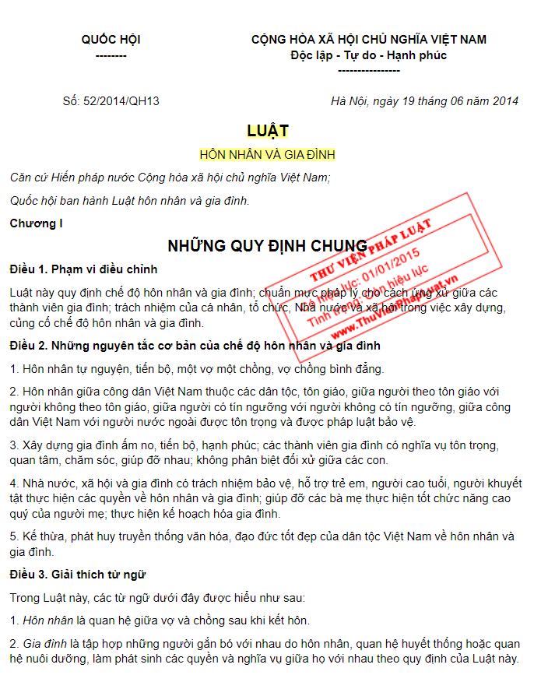
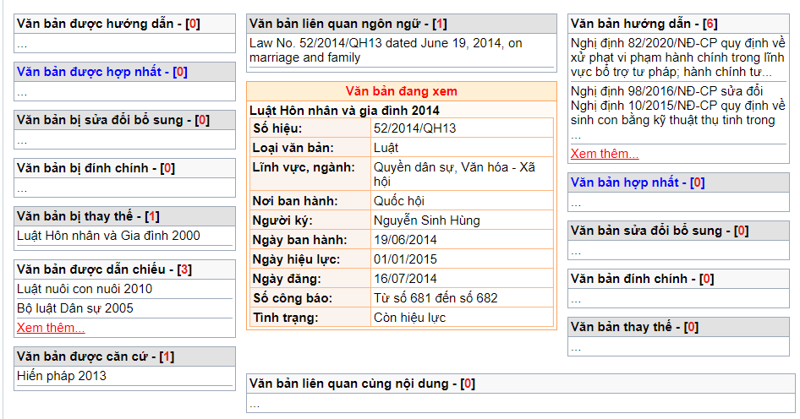
1. Xây dựng bộ dữ liệu văn bản vi phạm pháp luật
Dữ liệu được crawl từ website thuvienphapluat

Slide 23
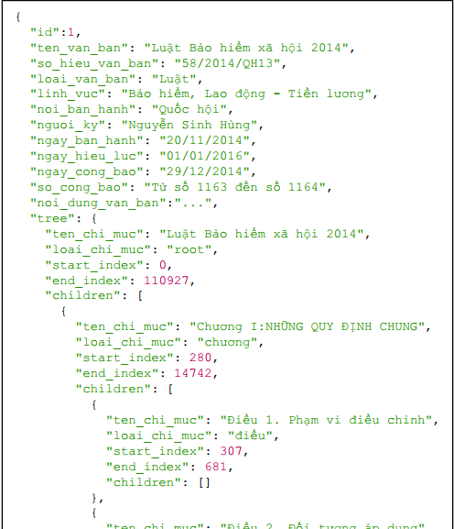
1. Xây dựng bộ dữ liệu văn bản vi phạm pháp luật
Dữ liệu được crawl từ website thuvienphapluat
Thiết kế cơ sở dữ liệu
Dữ liệu sau khi hoàn thiện

Slide 24
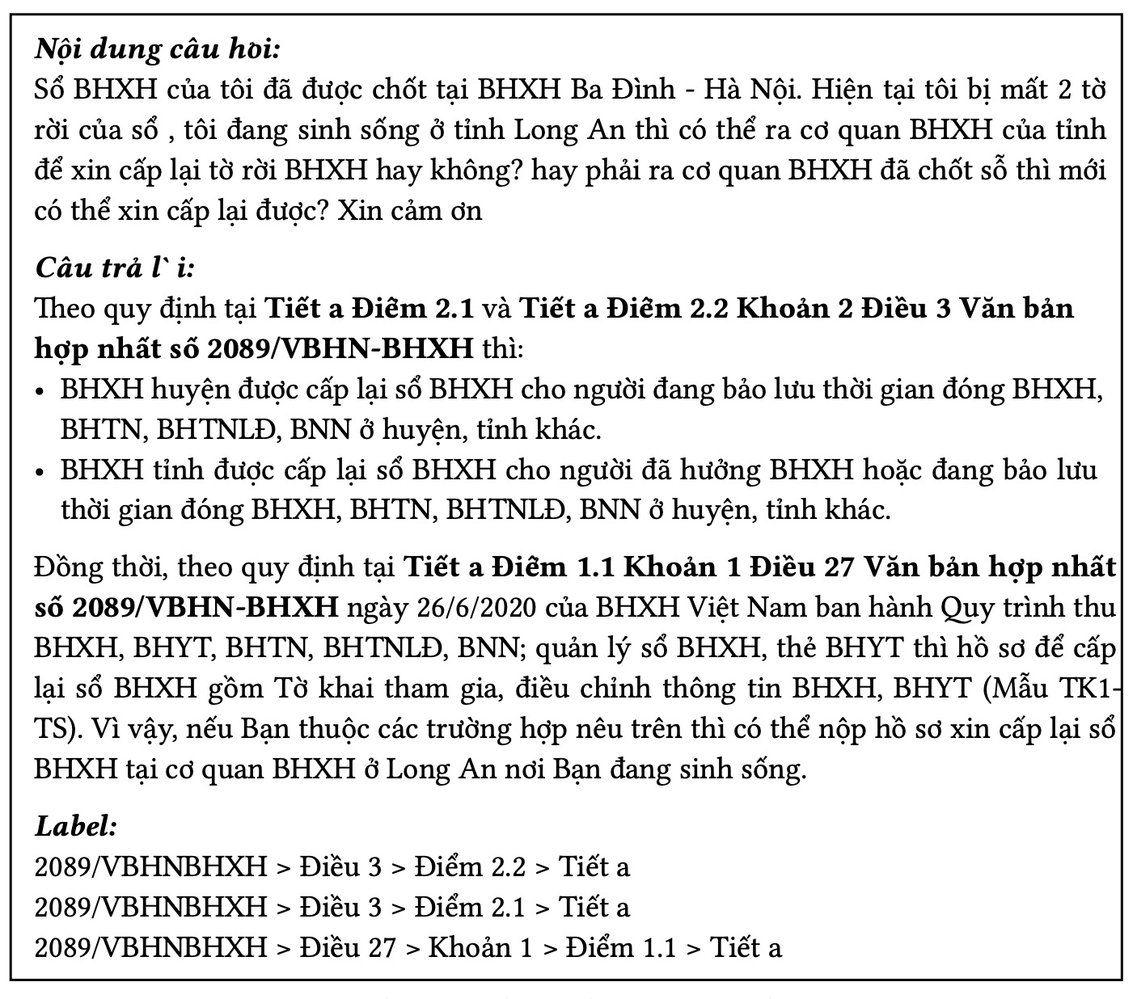
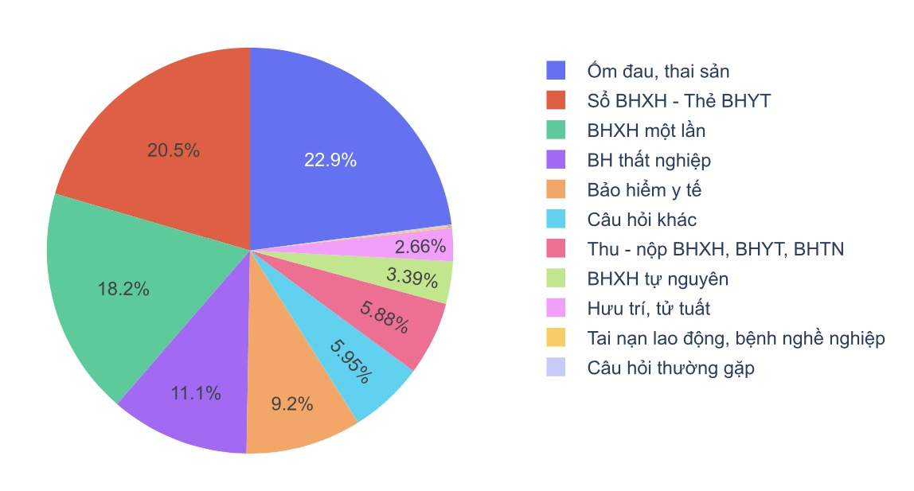
2. Xây dựng bộ dữ liệu hỏi đáp luật
Lấy từ website baohiemxahoi.gov.vn Bao gồm 19330 bộ câu hỏi-trả lời được phân vào nhiều lĩnh vực khác nhau. Trong đó có 4368 bộ câu hỏi-trả lời có nhãn.
Số lượng câu hỏi theo lĩnh vực
Ví dụ về dữ liệu

Slide 25
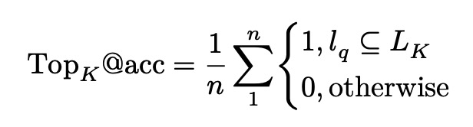
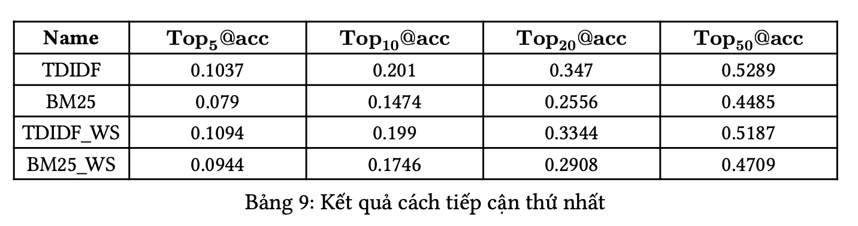
3. Truy xuất thông tin
Ta thiết lập một bài toán:
• Đầu vào: câu hỏi cần tra cứu • Đầu ra: danh sách các nội dung liên quan có thể trả lời cho câu hỏi đó
Metric Evaluation:
Hướng tiếp cận thứ nhất: sử dụng TF-IDF, BM25 kết hợp word segmentation để tìm độ tương đồng giữa câu hỏi và câu trả lời

Slide 26
3. Truy xuất thông tin
Hướng tiếp cận thứ hai: Sử dụng Sentence Transformer. Instructor model

Slide 27
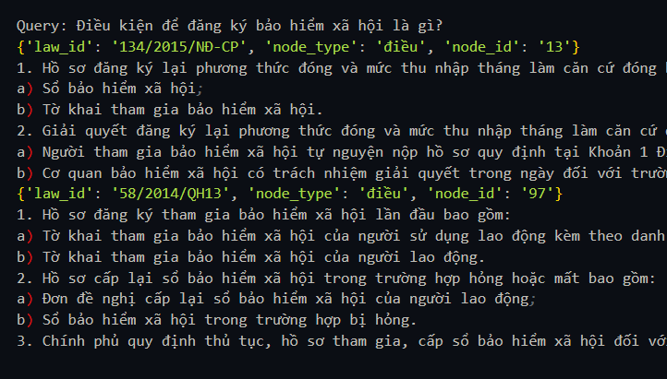
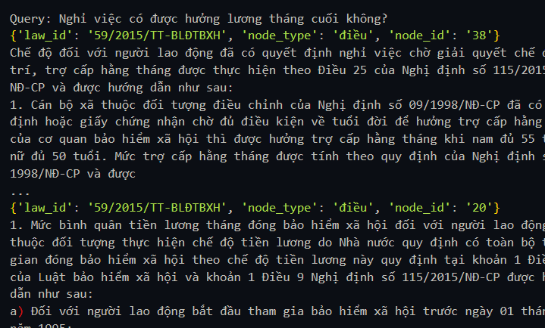
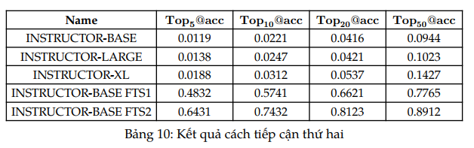
3. Truy xuất thông tin
Hướng tiếp cận thứ hai: Sử dụng Sentence Transformer

Slide 28
Kết luận
Lĩnh vực AI vẫn còn mới. Còn nhiều cơ hội để phát triển. Tính khả thi cao khi áp dụng các công cụ AI này vào lĩnh vực luật.
Đề xuất hướng nghiên cứu phát triển trong tương lai:
Xây dựng các bộ dữ liệu liên quan tới luật.
Xây dựng mô hình ngôn ngữ lớn (LLM) cho tiếng Việt.
Dùng LLM kết hợp với Information Retrieval để tạo câu trả lời cho các câu hỏi liên quan.
Các vấn đề liên quan tới đạo đức, pháp lý khi sử dụng AI.

Slide 29
Reference
L. H. Hoang, N. C. Thanh, et al., “Intelligent retrieval system on legal information,” in Intell. Inf. Database Syst., Thailand, 2023.
N. Reimers, and I. Gurevych, “Sentence-bert: sentence embeddings using siamese bert-networks,” in Proc. 2019 Conf. Empirical Methods Natural Lang. Process., 2019.
A. Mok, “Chatgpt could cost over $700,000 per day to operate. Microsoft is reportedly trying to make it cheaper.,” Business Insider, 2023.
T. P. Morgan, “Counting the cost of training large language models,” The Next Platform, 2022. Accessed: Jun. 25, 2023
P. Lewis, P. Stenetorp, and S. Riedel, “Question and answer test-train overlap in open-domain question answering datasets,” 2020
Underthesea - Vietnamese NLP Toolkit.” [Online]. Available: https://github.com/undertheseanlp/underthesea
“Open source data labeling platform.” [Online]. Available: https://labelstud.io
H. Su, W. Shi, et al., “One embedder, any task: instruction-finetuned text embeddings,” 2022

Slide 30
Thanks for listening

Slide 31
Appendix
Regex for law content extract
Regex | Loại chỉ mục | Chú giải
^(Phần thứ [\d\w]+.*)$ | Phần | Tìm các chỉ mục có dạng “Phần thứ <số|chữ> <nội dung>”. Ví dụ: “Phần thứ nhất: Những quy định chung”
^(Chương [\d\w]+.\*)$ | Chương | Tìm các chỉ mục có dạng "Chương <số|chữ> <nội dung>". Ví dụ: "Chương I: ĐIỀU KHOẢN CƠ BẢN"
^(Mục [\d|I|V|X|L|C|D|M]+.*)$ | Mục | Tìm các chỉ mục có dạng "Mục <số|chữ số la mã> <nội dung>". Ví dụ:"Mục 1. QUY ĐỊNH CHUNG VỀ QUYẾT ĐỊNH HÌNH PHẠT"
^(Điều \d+.*)$ | Điều | Tìm các chỉ mục có dạng "Điều <số> <nội dung>". Ví dụ: "Điều 51. Các tình tiết giảm nhẹ trách nhiệm hình sự"
^(\d+\. .*)$ | Khoản | Tìm các chỉ mục có dạng "<số>. <nội dung>". Ví dụ: 1. Người phạm tội phải trả lại tài sản đã...
^(\w\).*)$ | Điểm | Tìm các chỉ mục có dạng "<chữ>. <nội dung>". Ví dụ: a) Người phạm tội đã ngăn chặn h...

Slide 32
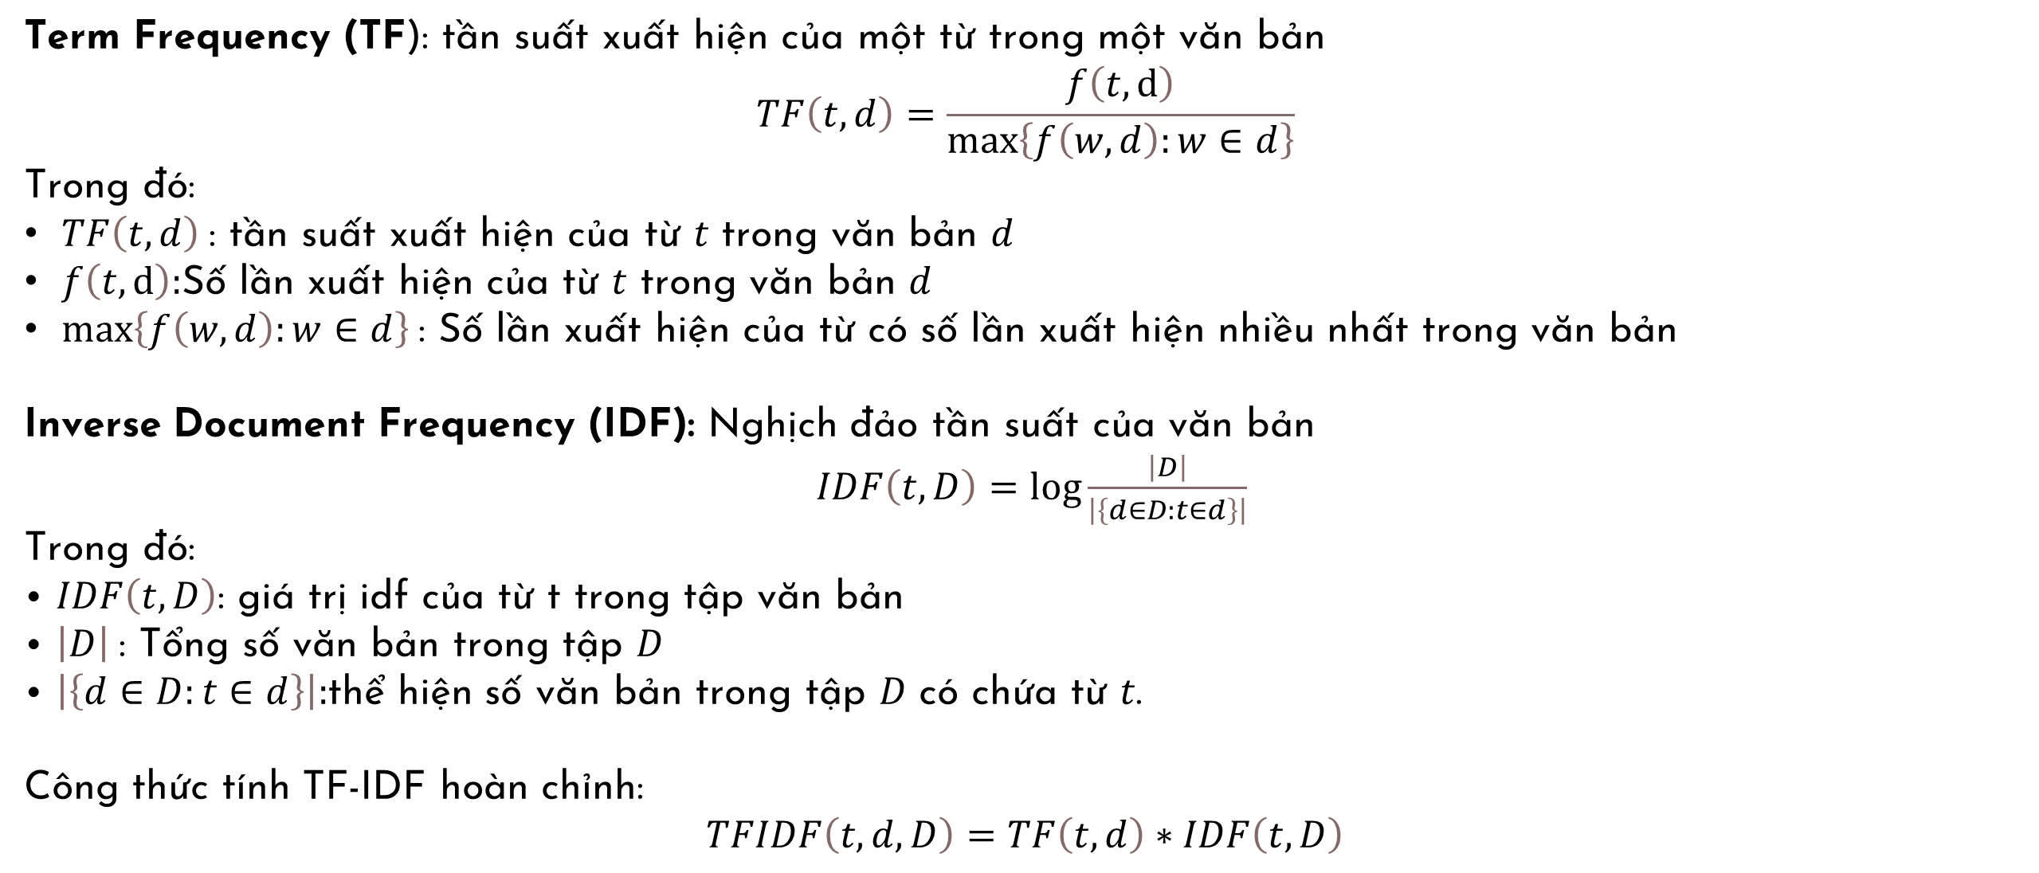
Appendix
TF-IDF
Term Frequency (TF): tần suất xuất hiện của một từ trong một văn bản
$$TF\left(t,d\right)=\frac{f\left(t,ⅆ\right)}{\max\left\{f\left(w,d\right):w∈d\right\}}$$
Trong đó:
$TF\left(t,d\right)$: tần suất xuất hiện của từ 𝑡 trong văn bản 𝑑
$f\left(t,ⅆ\right):$Số lần xuất hiện của từ 𝑡 trong văn bản 𝑑
$\max\left\{f\left(w,d\right):w∈d\right\}$: Số lần xuất hiện của từ có số lần xuất hiện nhiều nhất trong văn bản
Inverse Document Frequency (IDF): Nghịch đảo tần suất của văn bản
$IDF\left(t,D\right)=\log{\frac{\left|D\right|}{\left|\left\{d∈D:t∈d\right\}\right|}}$
Trong đó:
• $IDF\left(t,D\right)$: giá trị idf của từ t trong tập văn bản
• $\left|D\right|$: Tổng số văn bản trong tập 𝐷
• $\left|\left\{d∈D:t∈d\right\}\right|:$thể hiện số văn bản trong tập 𝐷 có chứa từ 𝑡.
Công thức tính TF-IDF hoàn chỉnh:
$$TFIDF\left(t,d,D\right)=TF\left(t,d\right)∗IDF\left(t,D\right)$$
Notes:
những từ có giá trị TF-IDF cao là những từ xuất hiện nhiều trong văn bản này và xuất hiện ít trong các văn bản khác IDF: Inverse Document Frequency(Nghịch đảo tần suất của văn bản), giúp đánh giá tầm quan trọng của một từ. Khi tính toán TF, tất cả các từ được coi như có độ quan trọng bằng nhau. Nhưng một số từ như “is”,"of" và “that” thường xuất hiện rất nhiều lần nhưng độ quan trọng là không cao. Như thế ta cần giảm độ quan trọng của những từ này xuống

Slide 33

Appendix
BM25
Tương tự như TF-IDF. Tuy nhiên công thức có khác đi:
Trong đó:
$N$ là tổng số văn bản
$N\left(q_{i}\right)$số văn bản chứa từ $q_{i}$
Công thức tính BM25:
Trong đó:
$f\left(q_{i},D\right)$ số lần từ $q_{i}$ xuất hiện trong văn bản $D$
$\left|D\right|$ là độ dài của văn bản D
$avgdl$ là độ dài trung bình của tất cả văn bản
$k_{1},b$ là các tham số tự do
Notes:
những từ có giá trị TF-IDF cao là những từ xuất hiện nhiều trong văn bản này và xuất hiện ít trong các văn bản khác IDF: Inverse Document Frequency(Nghịch đảo tần suất của văn bản), giúp đánh giá tầm quan trọng của một từ. Khi tính toán TF, tất cả các từ được coi như có độ quan trọng bằng nhau. Nhưng một số từ như “is”,"of" và “that” thường xuất hiện rất nhiều lần nhưng độ quan trọng là không cao. Như thế ta cần giảm độ quan trọng của những từ này xuống

Slide 34
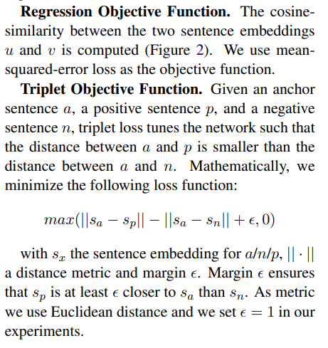
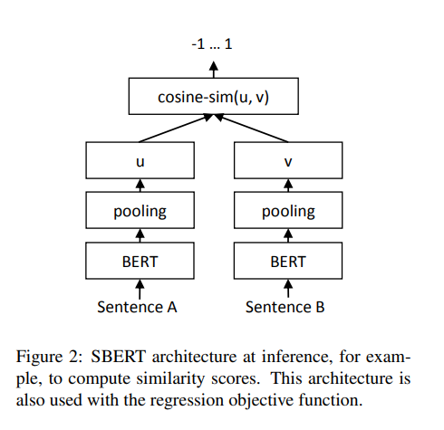
Appendix
Sentence Transformer
[1908.10084] Sentence-BERT: Sentence Embeddings using Siamese BERT-Networks (arxiv.org)

Slide 35
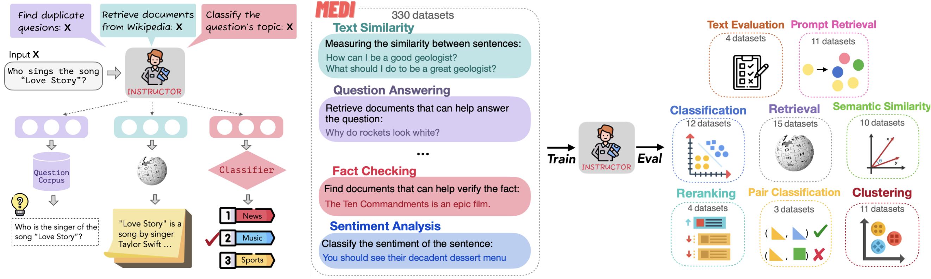
Appendix
Instructor embedding models
[2212.09741] One Embedder, Any Task: Instruction-Finetuned Text Embeddings (arxiv.org)

